Slide 1
Spring boot入门

Slide 2
背景&目的
Spring Boot它本身并不提供Spring框架的核心特性以及扩展功能，只是用于快速、敏捷地开发新一代基于Spring框架的应用程序。
项目旨在帮助开发者更容易地创建基于Spring的应用程序和服务，使得现有的和新的Spring开发者能够最快速地获得所需要的Spring功能。

Slide 3
特点
- 为所有的Spring开发工作提供一个更快、更广泛的入门经验。
- 开箱即用，你也可以通过修改默认值来快速满足你的项目的需求。
- 提供了一系列大型项目中常见的非功能性特性，如嵌入式服务器、安全、指标，健康检测、外部配置等。

Slide 4
开发工具
只要兼容spring的IDE都支持Spring-boot
Spring Tool Suite v_3.7.2（简称STS）spring官方提供的基于eclipse的spring开发工具。
http://spring.io/tools/sts/all

Slide 5
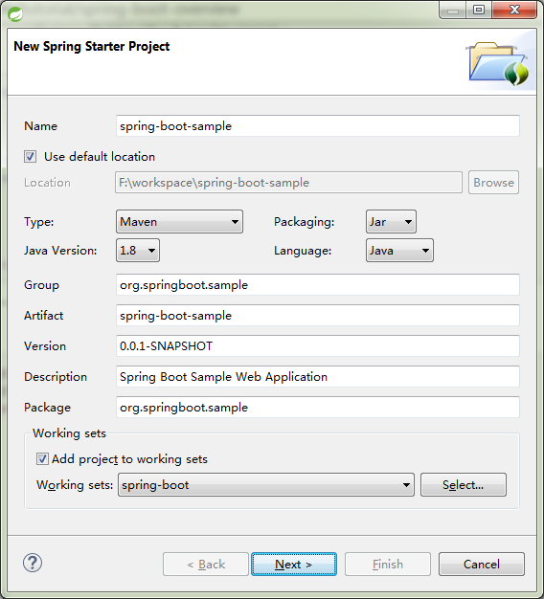
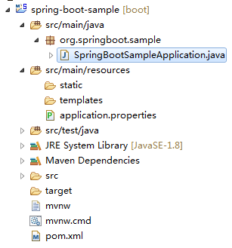
Spring-boot helloworld

Slide 6
启动方式
Mvn启动
mvn spring-boot:run 开发使用
java -jar helloworld-0.0.1-SNAPSHOT.jar
部署时使用
java -Xdebug -Xrunjdwp:server=y,transport=dt_socket,address=8000,suspend=n -jar helloworld-0.0.1-SNAPSHOT.jar
远程调试使用
Spring-boot中已经内嵌了tomcat容器，无需使用外部容器。
支持外部容器启动

Slide 7
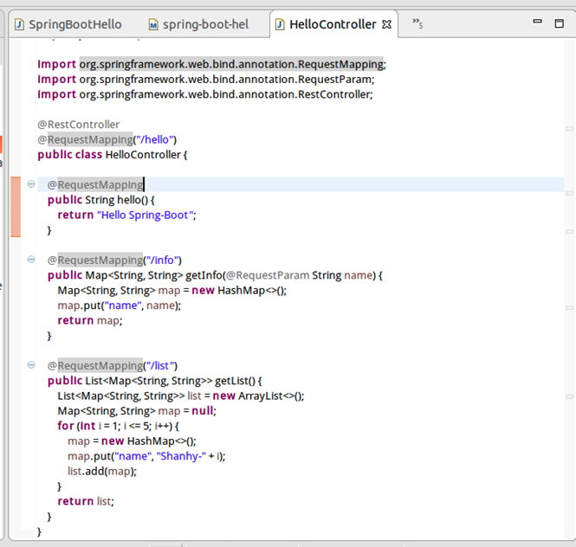
First controller

Slide 8
页面模板
spring-boot 支持多种模版引擎包括：
FreeMarker
Groovy
Thymeleaf （Spring 官网使用这个）
Velocity
JSP （貌似Spring Boot官方不推荐，STS创建的项目会在src/main/resources 下有个templates 目录，这里就是让我们放模版文件的，然后并没有生成诸如 SpringMVC 中的webapp目录）

Slide 9
JSP
添加依赖
tomcat-embed-jasper
jstl
增加配置项
# 页面默认前缀目录
spring.mvc.view.prefix=/WEB-INF/jsp/
# 响应页面默认后缀
spring.mvc.view.suffix=.jsp
# 自定义属性，可以在Controller中读取
application.hello=Hello Shanhy
修改pom.xml文件，将 packaging中的 jar 修改为 war

Slide 10
FreeMarker
将 .ftl 模版页面放到 resources/templates 中
增加依赖
spring-boot-starter-freemarker

Slide 11
Filter and Listener
在 SpringBootSampleApplication.java 上添加 @ServletComponentScan 注解
Filter 类加注解 @WebFilter
Listener类加注解@WebListener

Slide 12
拦截器
创建我们自己的拦截器类并实现 HandlerInterceptor 接口。
创建一个Java类继承WebMvcConfigurerAdapter，并重写 addInterceptors 方法。
实例化我们自定义的拦截器，然后将对像手动添加到拦截器链中（在addInterceptors方法中添加）。

Slide 13
启动加载数据
Spring Boot 为我们提供了一个方法，通过实现接口 CommandLineRunner 来实现。

Slide 14
日志记录
默认使用logback，并用SLF4j包装
在 src/main/resources 下面创建logback.xml 文件，并按上面讲述的进行配置。或者使用最简单的方法在 application 配置文件中配置。

Slide 15
Mybatis
引入依赖
mysql-connector-java
mybatis-spring-boot-starter
配置文件
spring.datasource.url=jdbc:mysql://localhost:3306/test
spring.datasource.username=root
spring.datasource.password=123456
spring.datasource.driver-class-name=com.mysql.jdbc.Driver
mybatis.mapper-locations=classpath*:mapper/*Mapper.xml
mybatis.type-aliases-package=com.example.entity

Slide 16
redis
添加依赖
spring-boot-starter-redis
配置
# REDIS (RedisProperties)
#spring.redis.database= # database name
#spring.redis.host=localhost # server host
#spring.redis.password= # server password
# spring.redis.port=6379 # connection port
#spring.redis.pool.max-idle=8 # pool settings ...
#spring.redis.pool.min-idle=0
#spring.redis.pool.max-active=8
#spring.redis.pool.max-wait=-1
#spring.redis.sentinel.master= # name of Redis server
# spring.redis.sentinel.nodes= # comma-separated list of host:port pairs

Slide 17
定时任务
@Configuration
@EnableScheduling // 启用定时任务
public class SchedulingConfig {
private final Logger logger = LoggerFactory.getLogger(getClass());
@Scheduled(cron = "0/20 * * * * ?") // 每20秒执行一次
public void scheduler() {
logger.info(">>>>>>>>>>>>> scheduled ... ");
}
}

Slide 18
application.properties优先级
命令行
当前目录下的一个/config子目录
当前目录
一个classpath下的/config包
classpath根路径（root）

Slide 19
支持外部容器
修改启动类，继承 SpringBootServletInitializer 并重写 configure 方法
修改pom文件中jar 为 war
修改pom，排除tomcat插件，设置scoap为provided

Slide 20
其他
消息队列
分布式事务
监控

Slide 21
参考资料
https://qbgbook.gitbooks.io/spring-boot-reference-guide-zh/content/I.%20Spring%20Boot%20Documentation/index.html
http://blog.csdn.net/column/details/spring-boot.html
https://github.com/spring-projects/spring-boot/tree/master/spring-boot-samples

